Slide 1

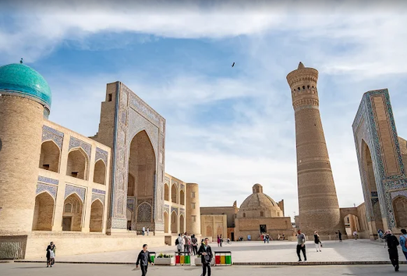


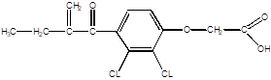
Этакрин кислота билан заҳарланган лаборатория ҳайвонларининг ички аъзоларида уни тарқалишини ўрганиш
М.И.Алиходжаева, Д.Л.Махмудов
Бухоро -2025

Slide 2


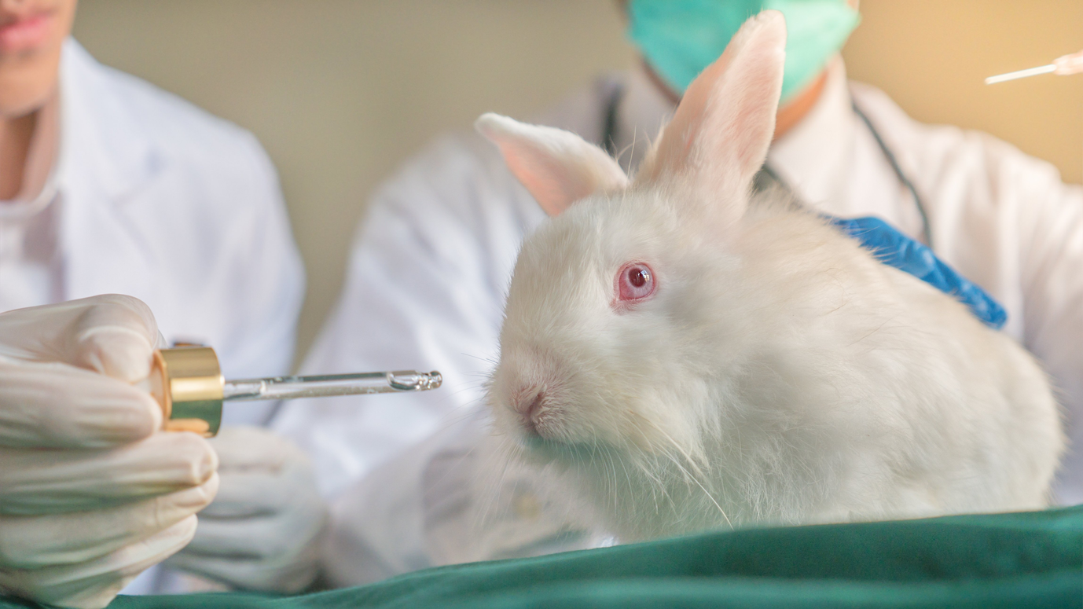
ИЛМИЙ ТАДҚИҚОТ БОСҚИЧЛАРИ
Кимё-токсикологик тадқиқотлар
1
2
3
4
Дори воситаларидан захарланиш
Этакрин кислота хусусиятлари
Этакрин кислотани биологик объектдан ажратиб олиш
Этакрин кислотани организмда тарқалиши

Slide 3
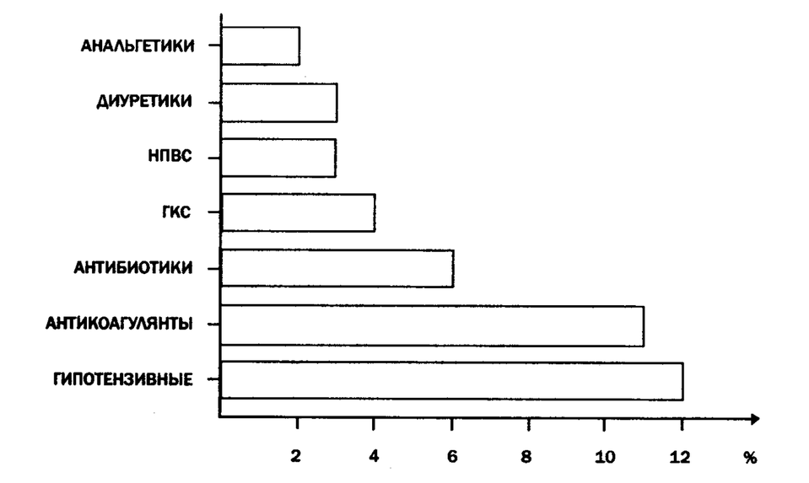
ДОРИ ПРЕПАРАТИДАН ЗАХАРЛАНИШ
Диуретик кучли таъсир
этувчи дори воситаларини
биологик обектлардан
ажратиб олиш ва аниқлаш
1)
2)
3)
4)
Дорининг сифати
Дорини нотўғри қўллаш, дозанинг оширилиши
ўз-ўзини даволаш, дорининг ножўя таъсирлари
Организмнинг дорига сезгирлиги , метаболизм жараёнлари

Slide 4
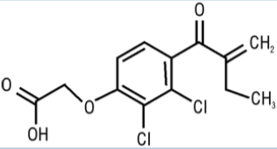
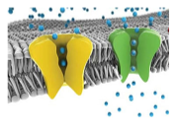

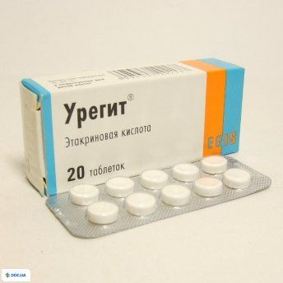
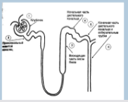
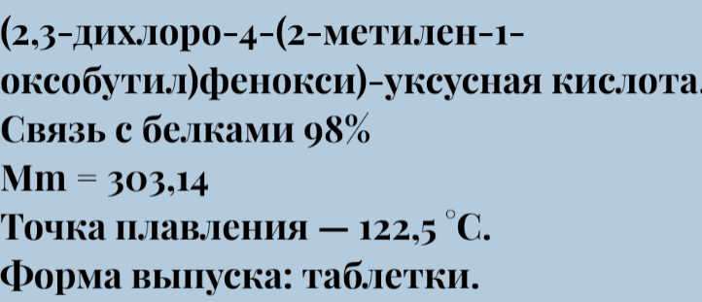
ЭТАКРИН КИСЛОТА
ТАЪСИР МЕХАНИЗМИ
Натрий, калий ва хлорид ионлари симпортини Генле халқасида амалга оширади
ФАРМАКОДИНАМИКА, АБСОРБЦИЯ

Slide 5
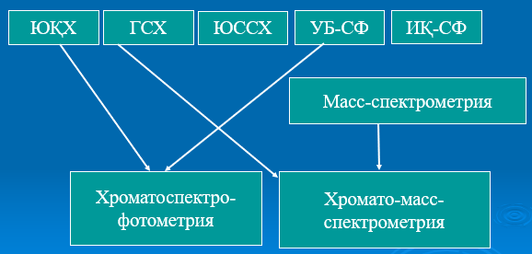
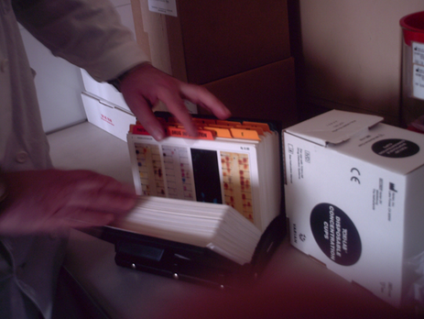
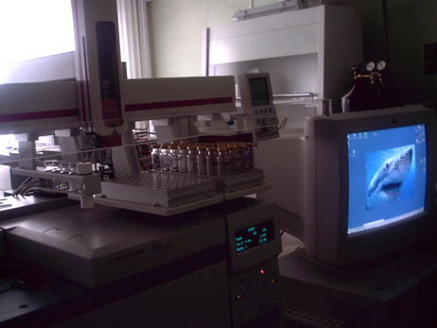
ЭТАКРИН КИСЛОТАНИНГ ТАХЛИЛ УСУЛЛАРИ
ХРОМАТОГРАФИК УСУЛЛАР
Юпка қатлам хроматография
Газ-суюқлик хроматография
Юкори самарали суюқлик хроматографияси
СПЕКТРОСКОПИК УСУЛЛАР
УБ ва ИК спектроскопия
ТДСИ спектроскопия

Slide 6
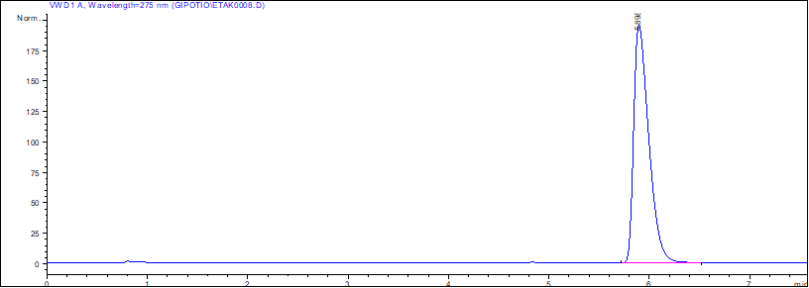
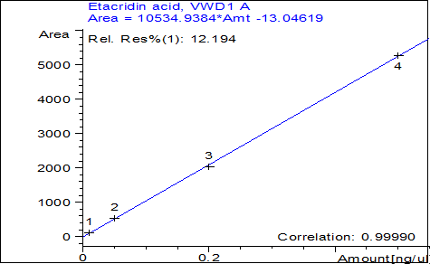
ЮҚОРИ САМАРАЛИ СУЮҚЛИК ХРОМАТОГРАФИЯ УСУЛИДА ЭТАКРИН КИСЛОТАНИ АНИҚЛАШ
Agilent 1100 серияли юқори самарали суюқлик хроматографидан фойдаланилган. Бунда УБ-детектор билан таъминланган бўлиб, 275 нм тўлқин узунлигига созланган. Тажрибани 5 мкм ли Zorbax Eclipse XDV С-8 сорбенти билан тўлдирилган, ўлчами 4,6х150 мм ли хроматографик колонкада олиб борилди. Қўзғалувчи фаза сифатида дегазацияланган ацетонитрил ва сирка кислотаси (45:55) аралашмасидан иборат бўлиб, оқим тезлиги 1,5 мл/дақиқани ташкил этди. Колонка харорати уй харорати кўрсаткичида бўлди.

Slide 7
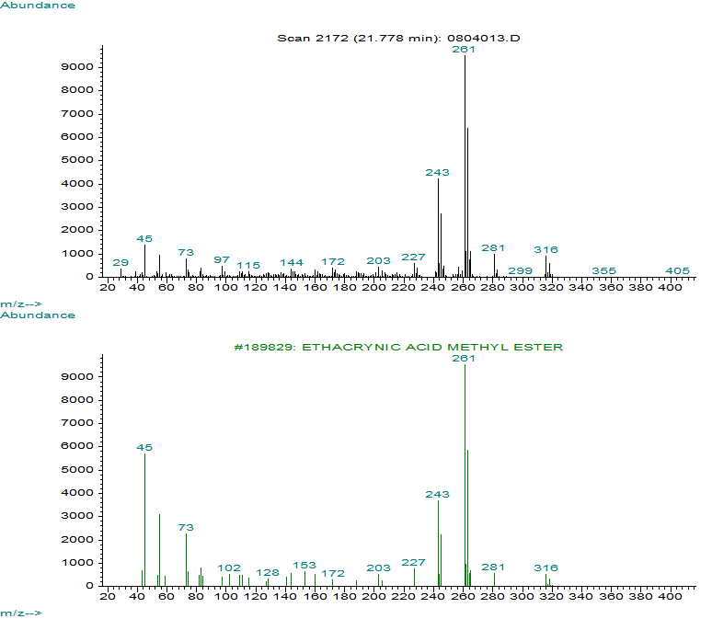
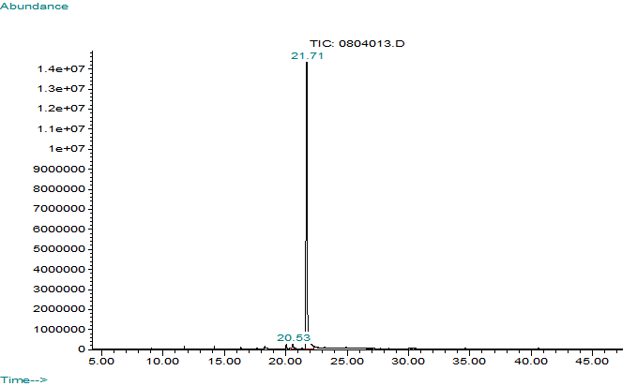
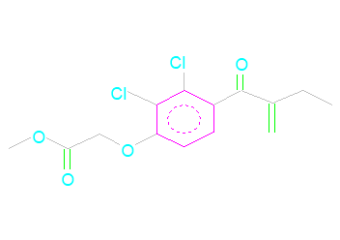
ГАЗ-ХРОМАТО-МАСС-СПЕКТРОМЕТРИЯ УСУЛИ

Slide 8



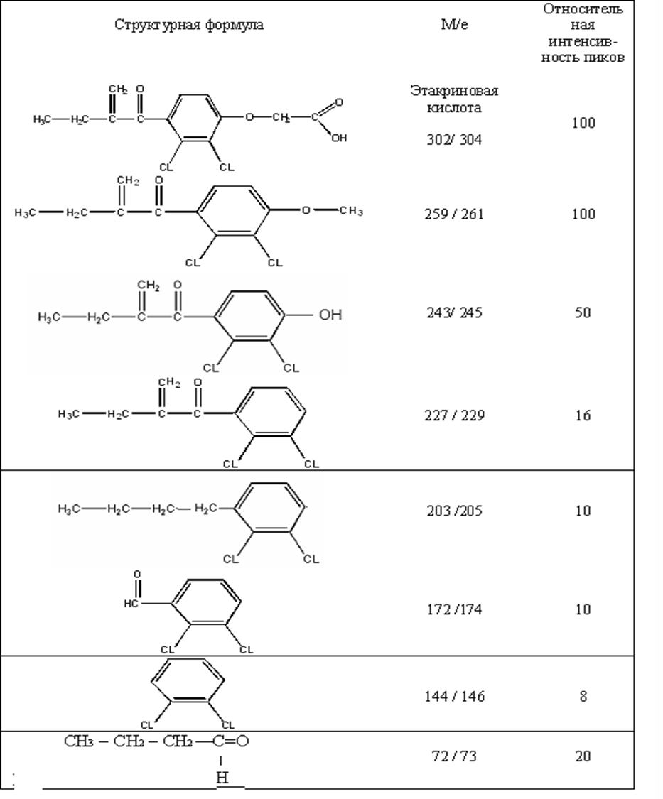
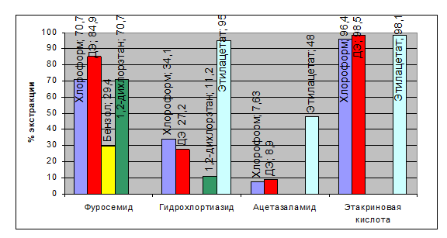
ЭТАКРИН
КИСЛОТАНИНГ МАСС-СПЕКТРИДАГИ АСОСИЙ ХАРАКТЕРЛИ ИОНЛАРИ

Slide 9

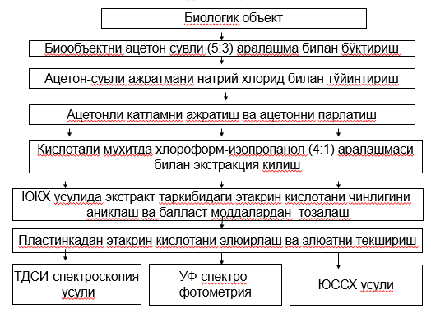
ЭТАКРИН КИСЛОТАНИ БИОЛОГИК ОБЪЕКТДАН АЖРАТИБ ОЛИШ УСУЛИНИ ИШЛАБ ЧИҚИШ

Slide 10
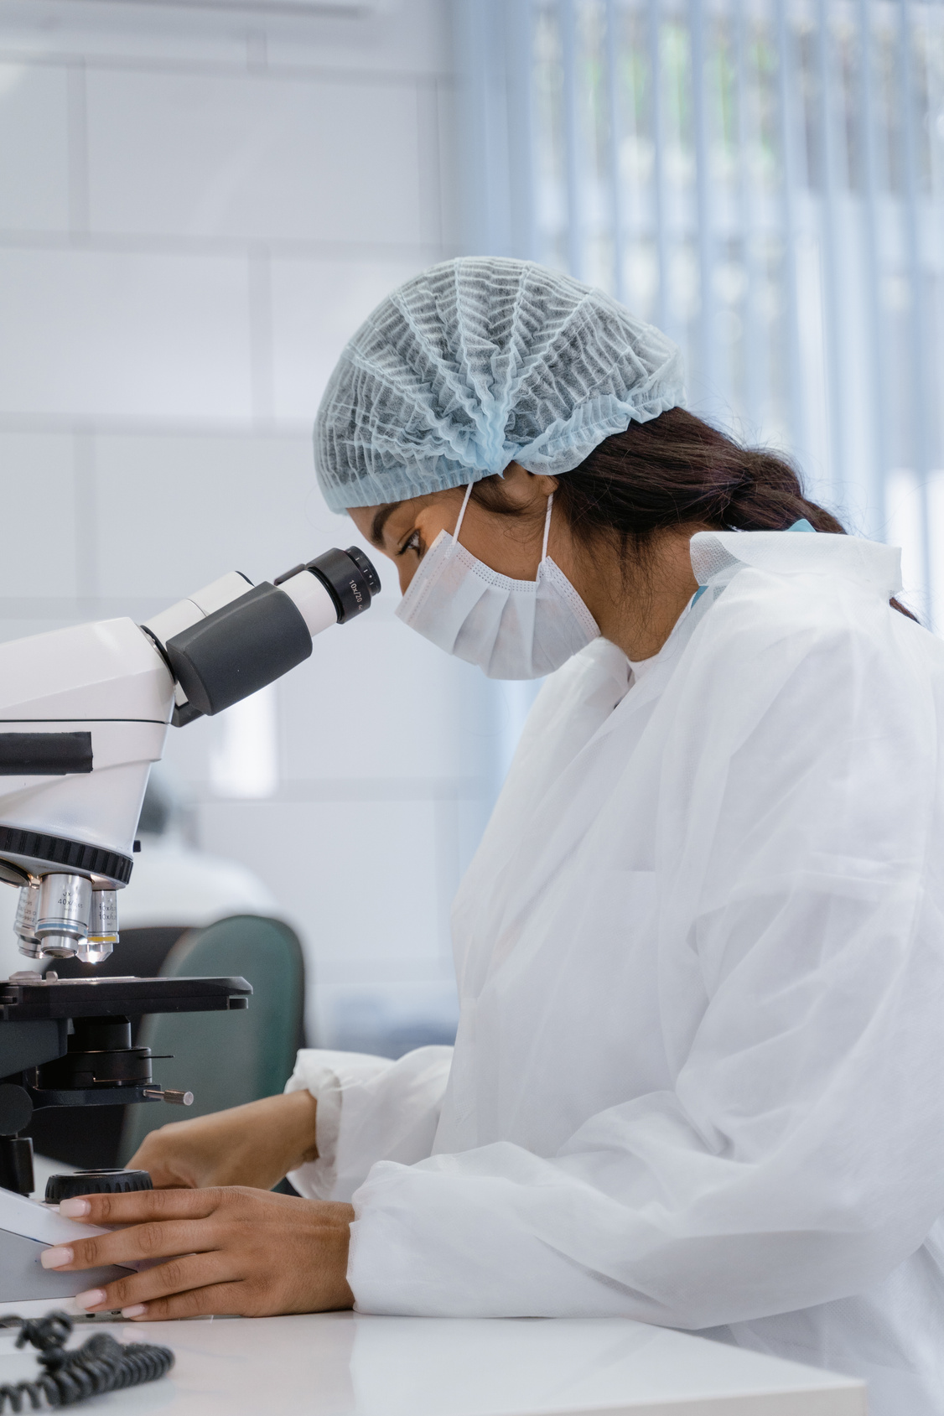
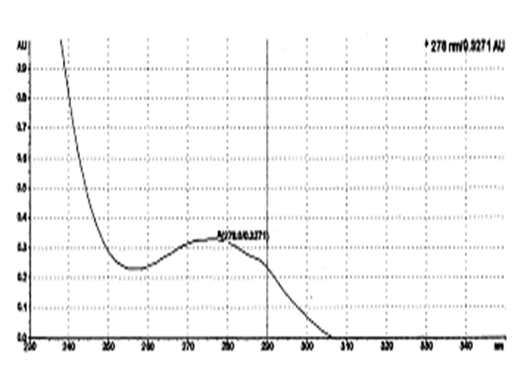
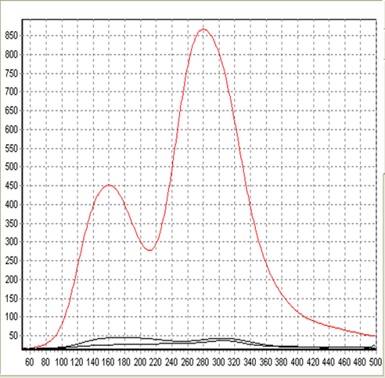
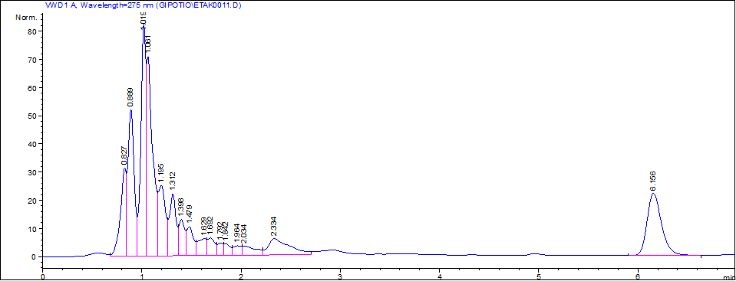
УФ- ва ТДСИ-спектроскопия
ЮССХ

Slide 11
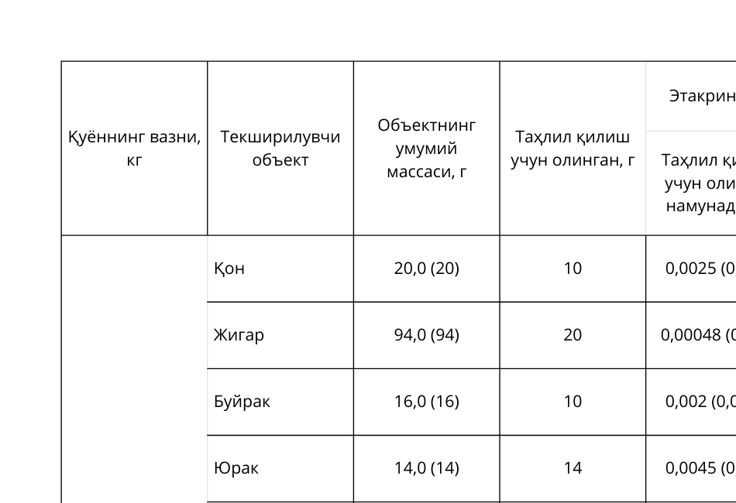
ЗАҲАРЛАНГАН ЛАБОРАТОРИЯ ҲАЙВОНЛАРИНИНГ ИЧКИ ОРГАНЛАРИДА ЭТАКРИН КИСЛОТАСИНИНГ ТАҲМИНИЙ ТАРҚАЛИШИНИ ЎРГАНИШ НАТИЖАЛАРИ

Slide 12
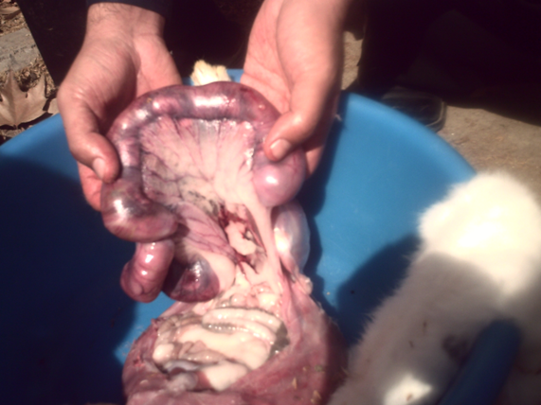
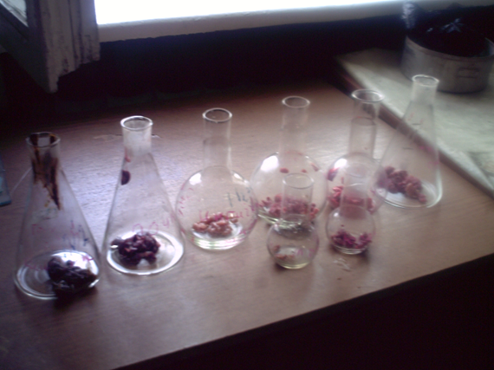
ЭТАКРИН КИСЛОТА ЭНГ КЎП МИҚДОРДА ИЧКИ АЪЗОЛАРДА ТАРҚАЛИШИ
этакрин кислотадан ўткир захарланиш холларида суд-кимё экспертизаси учун айнан шу органлар ашёвий далил сифатида таҳлил қилинишига тавсия этилади
0,20 Г
0,03Г
ўпкада
пешоб қопида
0,52Г
0,03Г
Ошқозонда
қонда

Slide 13




ИШЛАБ ЧИҚИЛГАН ТАХЛИЛ УСУЛЛАРИНИНГ ҚЎЛЛАНИЛИШИ
Суд-тиббий маркази
Тез тиббий ёрдам кўрсатиш маркази
Дори воситаларини сифатини назорат қилиш лабораторияси
Допинг маркази

Slide 14
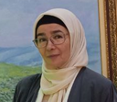
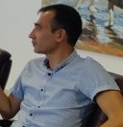
OUR TEAM
MАДИНА ИЛЬЯСОВНА
ДАВРОН ЛАЗИЗОВИЧ
Профессор
Отдел аналитики

Slide 15



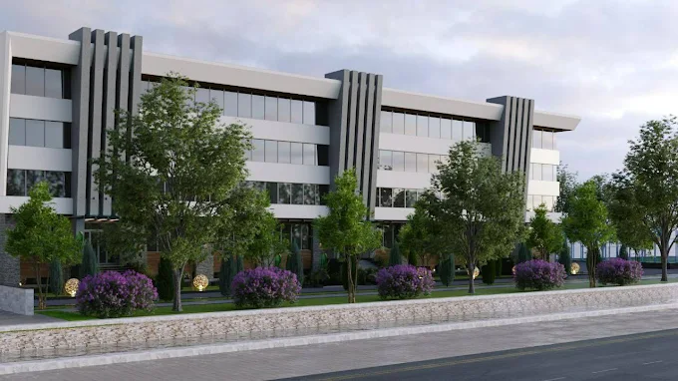


CONTACT SUPPORT
+998-90-9021147
alikhodjaeva.madina@gmail.com
Тошкент шахри, Юнусобод тумани, Юкори Коракамиш кўчаси 2А

